Slide 1
Soft skills for Engineers.
Lecture 13.

Slide 2
13-MAVZU
NOTIQLIK SAN’ATI VA TAQDIMOT KO’NIKMALARI

Slide 3

Jamoa nutqi. Tayorlash va ijro etish.
2. Jamoa nutqni taqdimoti.
3. PPTX taqdimotlarini o’tkazishning o’ziga hos hususiyatlari.
4. Foydalangan va tavsiya
REJA

Slide 4

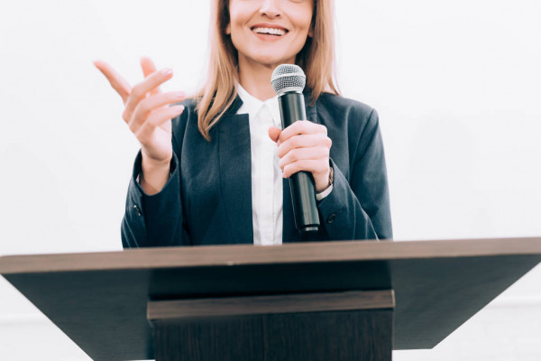
Nutqni tayyorlash
Jamoat nutqini
tayyorlashning uch bosqichi:
1. Tarkibni tayyorlash
2. Og'zaki shakli (dizayn)
3. Repetitsia (Tayorgarlik)

Slide 5


TAQDIMOT (Lot. PRESENTATION)
Yangi yaratilgan
narsalarning
(innovatsiyalar, xisobotlar,
kitoblar, dokladlar,
mulohozalar)
jamoatchilik fikriga taqdim etish, tadbik

Slide 6

TARKIBNI TAYYORLASH
1. Siz faqat o’ziz yahshi bilgan
narsalarni aytishingiz mumkin (10%).
2. Birinchi slaydda ma'ruzachining ismi va koordinatalari (tashkilot / birlik, elektron pochta manzili) bo'lishi kerak.
3. Birinchi (va har bir) slaydida tadbir nomi va sarlavha bo'lishi kerak va 1 / 11 formatida slayd raqamlangan bo'lishi kerak.

Slide 7

TARKIBNI TAYYORLASH
4. Taqdimot tayyorlash uchun
bugungi kunda eng keng tarqalgan
MS PowerPoint dasturiy mahsulotni ishlatish kerak.
5. Taqdimot ma’ruza o'rnini bosmaydi, balki to'ldiradi.
6. Slaydlarda aytmoqchi bo'lgan so'zlarni yozishga hojat yo'q.
7. Hech qachon slayddan matnni o'qimang.

Slide 8

TARKIBNI TAYYORLASH
8. Taqdimotda optimal o'tish tezligi – bu 1-2 daqiqa davomida bir slayd, ma'ruzalarda - 5 daqiqagacha.
9. Qisqa nutqlar uchun daqiqada ikkita slayd joizdir, lekin bundan tezroq emas.
10. "Universal" baholash – slaydlar soni taqdimot daqiqalar soniga tengligi.

Slide 9


CHIQISHNI TAYYORLASH
O'z maqsadlaringizni tushunib oling.
Auditoriya darajasini aniqlash.
Qaror qabul qiling, nima deyishim kerak.
Qanday harakat qilish haqida qaror qabul qiling.

Slide 10


NUTQ TARKIBINI TAYYORLASH
1. Nima uchun gapirish kerak?......
2. Bizning oldimizda kim bor?.....
3. Nima deyish kerak?.....
4. Qanday qilib?......

Slide 11

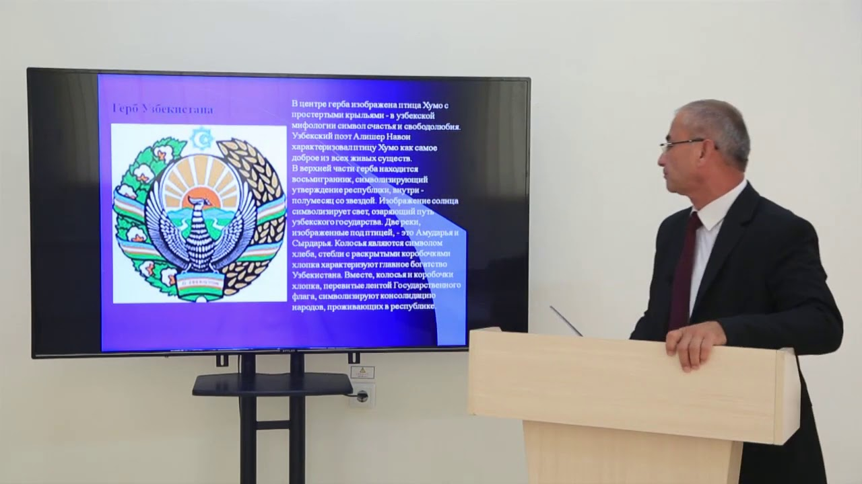
CHIQISHNI TAYYORLASH
Nima uchun ma’ruza bilan taqdimot tayyorlash kerak?

Slide 12

CHIQISHNI TAYYORLASH
Axborotni yetkazish
Ta'lim berish
Tabriklash
Hisobot
Tanqidiy chiqish
Boshqa mavzu

Slide 13

CHIQISHDAN MAQSAD
Xizmat vazifasi
Maqtov olish Tinglovchilarga murojaat qilish
Isbotlash uchun:
“men qila olaman!”

Slide 14


TARKIBNI TAYYORLASH
Bir fikr - bir slayddir.
Slayd o'qiladi15 soniya.
Matn, diagramma, jadvallar almashinuvi – 3-5 ta slayd
Bitta slaydda 5 rang mavjud.
So'zlar bir xil usulda boshlanadi .

Slide 15

TINGLOVCHILAR KIM?
Talabalar?
O'qituvchilar?
Hodimlar?
Ishtirokchilar soni?
Mavzu haqida
nimalarni
bilishadi?
E'tirozlar
mumkinmi?

Slide 16


TINGLOVCHILAR KIM?
Asosiy ma'lumotlar bilan bir qatorda, ma’ruzangiz nimalarni o'z ichiga olishi mumkin?

Slide 17

MA’RUZA NIMAlARNI O'Z ICHIGA OLADI?
Axborot
Xabarlar
Yangiliklar
Misollar
Statistika ma’lumotlar
Faktlar
Qiziqarli, g'ayrioddiy
ma’lumotlar

Slide 18

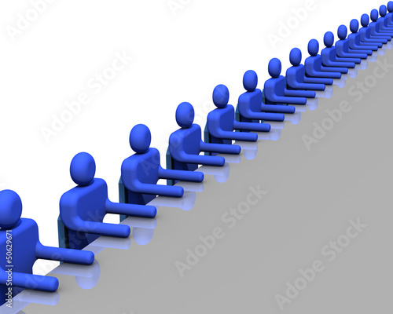
TAQDIMOT QILISHNI QANDAY REJALASHTIRISH KERAK
Faqat o’ziz
Yordamchi bilan
Turib / o'tirib
Kim boshqaradi
Zal bilan uloqot
qilish kanday
bo’ladi

Slide 19


MANTIQIY KETMA-KETLIKNING TURLARI
Materiallar keltirish tartib:
xronologik,
ustuvor,
tartibda,
tematik ketma-ketlikda,
muammo-yechim tamoyili asosida.

Slide 20


HISOBOTNI TAYYORLASHNI QANDAY BOSHLASH KERAK
Reja tuzing.
Materiallarni yig'ish.
Tahlil va tahlil natijalari.
Fikrlash.
Xulosalar va takliflar.

Slide 21


MA’RUZANI O’TKASISH QANDAY BOSHLASH KERAK
1.Siz nima haqida
gapirasiz.
2. Asosiy qism.
3.Yakunlovchi so’zlar -
xulosalar va takliflar

Slide 22
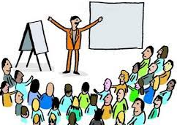
MA’RUZANI O’TKASISH QANDAY BOSHLASH KERAK
Tomoshabinlar bilan aloqa o'rnatish.
Qiziqish va ishonchni kuchaytirish.
Niyatlaringiz haqida xabar bering.

Slide 23


MA’RUZANI O’TKASISH QANDAY BOSHLASH KERAK
Xush kelibsiz
Taqdim etish
Tinglovchilar-ga iltifot
Qiziqtirish (Intriga)
Mavzu va nutq rejasi

Slide 24

MA’RUZANI O’TKASISH QANDAY BOSHLASH KERAK
Ritorik savol bering.
Mavzuga oid buyuk shahslarning gapini eslang.
O’rinli o’z hayotizdan vokeani keltiring.
Yaxshi, do’stona va mehribon bo'ling.

Slide 25

MA’RUZA TUGATILISHI
Taqdimotni ifodalovchi 2-3 jumla tanlang.
Nutqizda ularni ajrating.
Savollarga javob bering.
Tinglovchilarga rahmat va yaxshi tilaklar bildiring.

Slide 26


Taqdimotning tarkibiy qismlari
Ma’ruzachi
Taqdimot (slaydlar)

Slide 27

TAQDIMOTNING TARKIBIY QISMLARI
Ma'ruzachi jarayonning asosiy oyinchisidir.
Slaydlar ma'ruzachi ucun xizmat qiladi, aksi emas!

Slide 28

BOSH MASLAXAT
Taqdimotni shunday tayyorlang-ki, agar
proektor buzilsa,
kompyuter “osilib” kilsa,
elektr o'chib kolsa ham …
Siz muvaffakiyatli taqdimot qilishingiz mumkin bo’lsin!

Slide 29

Ma’ruza va taqdimotdan keyin eslash:
Visual materiallarsiz – 10%,
Visual materallar bilan - 30%, с tushuntirish bilan - 40%,
Tinglovchilar interfaol katnashishi, savollar berishi, fiqr almashuvi bilan – 60-70%
Shunda ma'ruzachi ko'proq ishonchga sazovor, ko'proq professional, yanada qiziqarli, ko'proq ishonchli bo’ladi.

Slide 30


SLAYDLARDA NIMA BO'LISHI KERAK
MATN SHAQLIDA MA'LUMOT (XABAR)
VIZUAL VOSITALAR (RASMLAR, SXEMALAR, DIAGRAMMALAR VA BOSHQALAR)

Slide 31

SLAYDLARDA NIMA BO'LISHI KERAK
ENG MUHIMI, SLAYDNI MA'LUMOT BILAN ORTIQCHA YUKLAMASLIK

Slide 32
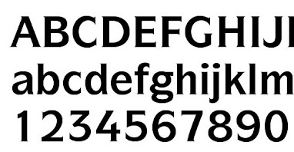
MATN SHRIFTI
1.KATTA O'QILADIGAN SHRIFTHAR,
2. DOIM GORIZONTAL
YOZISH KERAK,
3. SO'ZLAR MINIMAL VA
SONDA

Slide 33

VIZUAL QO'LLAB-QUVVATLASH QOIDALARI
Faqat slayddan o'qimang, sharh bering, xulosalar chiqaring, umumlashtiring.
Tinglovchilarga slayddagi ma'lumotlarni o'qish yoki qayta yozish uchun vaqt bering.
Taqdimot jarayonida tinglovchilarning e'tiborini jalb qiling.
Slaydni namoyish qilishning o'rtacha vaqti 2 daqiqa bo’lish kerak.

Slide 34


GRAFIKA VOSITALARI
NIMA UCHUN GRAFIKA KERAK?
Rasm axborot kiymati bo’yicha 1000 so'zga teng.
Tushuntirish uchun vaqtni tejaydi.
Tinglovchilarda qiziqish uyg'otadi.

Slide 35

GRAFIKA VOSITALARI
Taqdimotni rang-barangligini oshiradi.
Ma’ruza ta'sirini kuchaytiradi.
Uzoq vaqt yodda
koladi.
Axborotni o’zlashtirishini osonlashtiradi.
Ijobiy ta’surot koldiradi.

Slide 36

BOSHQA VIZUAL VOSITALAR
Dizayn
Shrift
Rang
Orqa fon

Slide 37
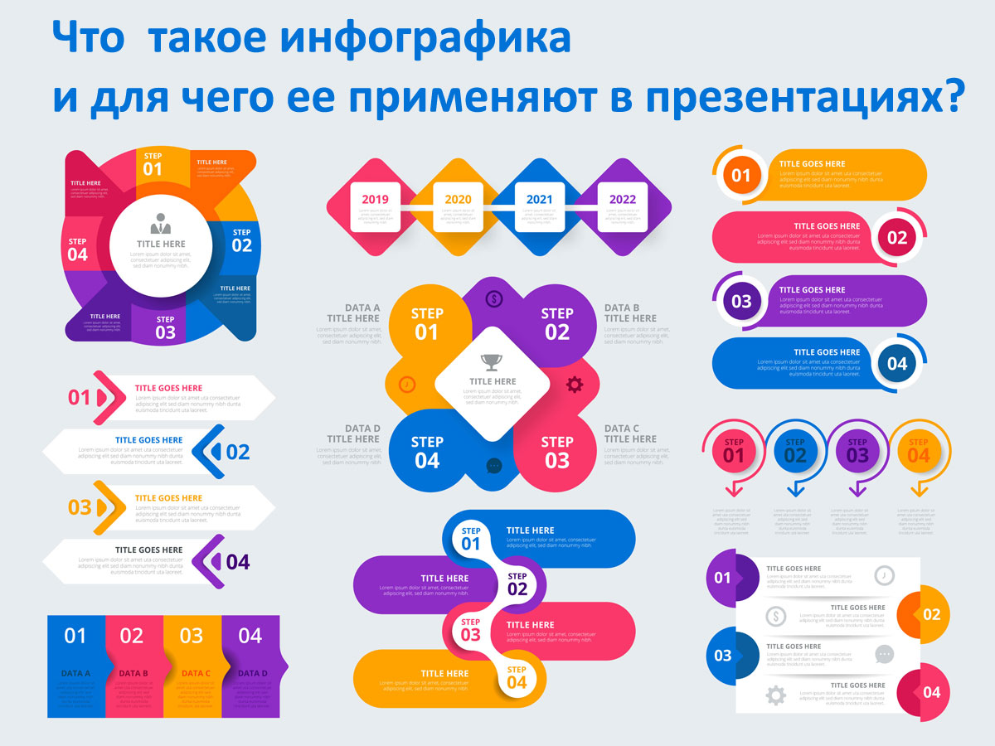
YANA BIR BOSH MASLAHAT
Taqdimotda faqat asosiy narsani ko'rsating!
Tushuntirishsiz hech
narsa ko'rsatmang!
Har bir narsa oqilona, o’rinli va mo’tadil!

Slide 38

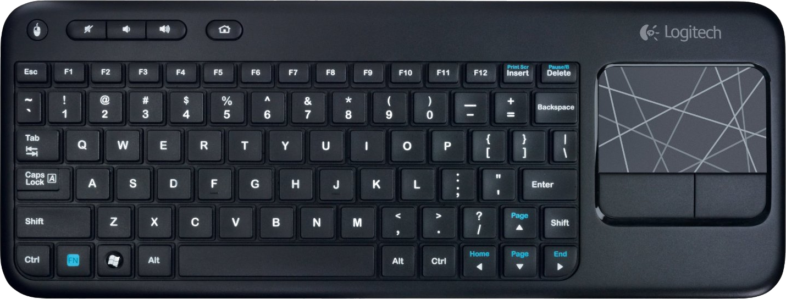
TEXNIK VOSITALAR

Slide 39

TAQDIMOT O’TKAZISH
Slaydlar va nutq bir-biridan
ajralmasligi kerak.
Ekranda paydo bo'lgan barcha slaydlar mutlaqo sharhlanishi kerak.
Slaydda bir yoki bir nechta joyga e'tibor berish uchun ichki ajratgichlardan foydalanish kerak.
Taqdimotni boshqarish uchun yana bir yordamchini taklif qilish kerak.

Slide 40


TAQDIMOT O’TKAZISH
Taqdimot-bu maqsad emas,
balki vositadir!
Matnni o'qimang, og’zaki gapirib bering.
Minimal nazariya.
Taqdimotni moslashuvchan boshqarish kerak.

Slide 41

TAQDIMOT O’TKAZISH
Taqdimotga tayyorlash vaqtini qisqartirsh uchun shablonlardan foydalaning.
Taqdimotni noqulay qilmang: slaydni juda ko'p ma'lumot bilan ortiqcha yuklamang;

Slide 42
TAQDIMOT O’TKAZISH
3. Informatsion slaydlar soni 15-20 tadan oshmasligi kerak.
4. Go'zallikdan voz keching va faqat eng kerakli narsalarni koldiring.

Slide 43
.
NAZORAT SAVOLLARI
Prezentatsiyalar tayyorlashda multimedia texnologiyalaridan foydalanish.
Taqdimot tarkibi va ssenariysi.
Grafik dizayn, animatsiya effektlari, videolardan foydalanish vaprezentatsiyalarda audio materiallar.
Taqdimot turlari.
Jadvallarni taqdimotga kiritish.
Multimedia texnologiyalari.
Matn, grafik, audio va video ma'lumotlarning keng qamrovli taqdimoti.
Elektron yaratish uchun multimediya texnologiyalaridan foydalanishtaqdimotlar.

Slide 44
.
NAZORAT SAVOLLARI
Prezentatsiyalar turlari, ularni qo'llash sohalari.Terminlar asosan qaysi uslubda ishlatiladi?
Imlo qoidalari nima?
Ilmiy uslubga xos terminlarni aniqlang.
Nutqingizni g'ayrioddiy va esda qolarli qilish.
Seminar, guruh yig'ilishi, konferentsiyada nutq so'zlang.
Matn va grafik ma'lumotlarni tayyorlash uchun qurilmalar.
Taqdimot tayyorlash tartibi. Taqdimot yaratish usullari.

Slide 45
FOYDALANILGAN VA TAVSIYA ETILGAN ADABIYOTLAR
Шметткамп, М. Искусство презентации: ускоренный курс: пер. с нем./ науч. ред. Перевода Т.В. Соломович. – М.: Издательство «Дело и сервис», 2005. – 160 с.
Дилтс, Р. НЛП: навыки эффективной презентации: СПб: Питер, 2002. - 192 с.
Рыбникова, Т.Н. Любимые образы. Организация эффективной презентации. – М: Издательство «Эксмо», 2006. – 74 с.
Чумиков, А.Н., Бочаров, М.П. Связи с общественностью: теория и практика: Учеб.пособие. – 2-е изд., испр. и доп. – М.: Дело, 2004. – 496 с., 16 с. вкл.
Королько, В.Г. Основы паблик рилейшнз. – М.: «Рефл-бук»; К.: «Ваклер», 2002. – 528 с.
Хофф, Р. Я вижу вас голым: Как подготовиться к презентации и с блеском ее провести. – М.: Независимая фирма «Класс», 1996.
M, Davis, Scientific Papers and Presentati ns, Academic Press, San Dieg , 2005.
Rhоdes, J.P., Gargett, A. and Abbоtt, M. Scientifically Speaking [Электронный ресурс], режим доступа http://www.t s. rg-pdfs-sci_speaking.pdf url. (Дата обращения: 17.10.2019).

Slide 46
FOYDALANILGAN VA TAVSIYA ETILGAN ADABIYOTLAR
Каптерев, А. Мастерство презентации: как создавать презентации, которые могут изменить мир/пер. с англ. С. Кировой. М.: Манн, Иванов и Фербер: Эксмо, 2012. 328 с.
Лазарев, Д. Продающая презентация. М.: Альпина Паблишерз, 2009. 166 с.
Ребрик, С. Б. Бизнес-презентация: 100 советов, как продать проекты, услуги, товары, идеи. СПб.: Питер, 2013. 206 с.
Дикинсон, С. Презентация. Технология успеха / пер. с англ. А. Логвинской. М.: Олимп-Бизнес, 2003. 246 с.
Балакирева, С.М.. Бизнес-презентации как ключевой инструмент выхода на рынки. Практические рекомендации по подготовке и проведению презентаций СПб.: Питер, 2015. 208 с.
Тарасова, Ю.А. Руководство по проведению деловых презентаций: Учебное пособие. – Казань: Казанский государственный университет им. В.И. Ульянова-Ленина, 2008 г., 65 с.

Slide 47
Savollar, qo’shimchalar, e’tirozlar, takliflar?

Slide 48

E’tiboringiz uchun rahmat!

